Slide 1
Speaking Video
The Speaking Video is a short self-introduction. 스피킹 비디오는 자신을 간단히 영어로 소개하는 과제입니다.
You will make the video on your phone or with a webcam, and will upload the video file on e-class. 스마트폰이나 웹캠으로 자신을 촬영해서 e-class에 업로드하면 됩니다.

Slide 2
How to make the Speaking Video
The questions you will answer are in the book. Each unit starts with a Warm-Up Questions section. There are about 30 questions we cover over 10 units.
대답할 질문은 책에 있습니다. 책을 보면 유닛마다 워밍업 질문 섹션으로 시작합니다. Unit 1에서 10까지 약 30개의 질문이 있습니다.

Slide 3
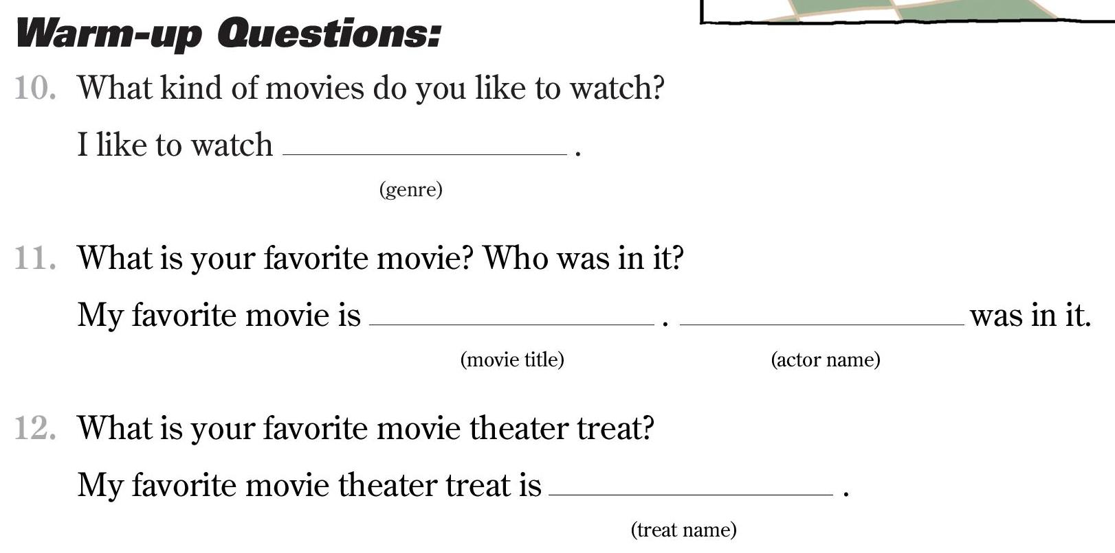
How to make the Speaking Video
The professor will cover how to answer each question. 교수님이 강의 중에 질문과 답을 소개할 것입니다.

Slide 4
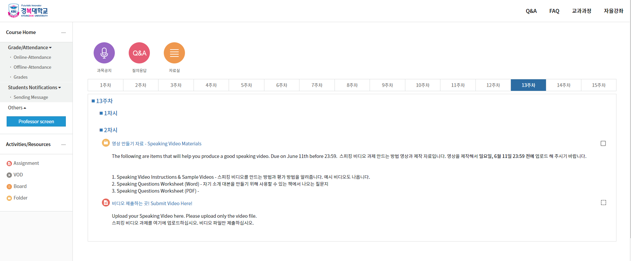
How to make the Speaking Video
1. 13주차 탭
2. 스피킹 비디오 자료
3. 스피킹 비디오 제출하는 곳

Slide 5
How to make the Speaking Video
도움 자료들:
Speaking Questions Worksheet (질문 워크시트)
Sample Video (예시 비디오)

Slide 6
How to make the Speaking Video
Questions 1-3 are required. 질문 1-3은 필수입니다.
Pick at least 5 questions you would like to answer from each section. 각 섹션에서 적어도 5질문을 택합니다.
You will have 13 prepared answers. 총 13개의 질문에 대한 답을 준비합니다.

Slide 7
How to make the Speaking Video
Organize the answers so that they flow. 내용이 잘 전개되도록 답을 정리합니다.
Use a webcam or the camera on your phone to shoot the video. 웹캠이나 휴대전화의 카메라를 사용하여 비디오를 촬영합니다.
Upload the video file (only the video file) onto the Google classroom assignment page. 동영상 파일(동영상 파일만)을 Google 강의실 과제 페이지에 업로드합니다.

Slide 8
Speaking Video Grade
A Good Video
A Bad Video
Good picture and sound quality
Try to make eye-contact with the camera
Wear appropriate clothing
You are not in the video
There is too much background noise
No eye-contact, looking down into a script
You are in your pajamas

Slide 9
Speaking Video Grade
Extra Points for (가상점수):
Minus Points for (벌점):
Sentences that require more complex grammar
Creative answers
Extra explanations
Visual aids
Smiling
Too many simple grammar errors
Robotic voice
Wearing a mask

Slide 10
Let’s look at some examples.
Professor Kristina Chang as Angel Peters
Professor Alun Cave as Gordan Brittas

Slide 11
Important!
Submitting a video guarantees you 60% of the Speaking Video grade!
제출하는 것 만으로도 스피킹 비디오 과제 60%를 받을 수 있습니다.
10점 만점에 6점은 받습니다. 제출 안하면 0.

